Slide 1
Аспекты информации
Прагматический аспект – достижение поставленной цели с использованием получаемой информации, влияющей на поведение потребителя
Семантический аспект – оценка смысла передаваемой информации
Статистический аспект – связан со способом ее представления
Виды информации
Научная (политическая, техническая, физическая и т. д.)
по назначению: массовая и специальная
Документальная
Техническая (информация, необходимая при решении производственных задач)

Slide 2
Информация имеет главенствующую роль в процессе управления
Выбор того или иного принципа выделения составных частей должен удовлетворять условиям:
Обеспечивать их максимальную автономность
Учитывать необходимость координации их действий для достижения общей цели функционирования
Обеспечивать совместимость отдельных частей
Виды иерархии | Признаки деления
Временная | Интервал времени от момента поступления информации о состоянии объекта управления до момента выдачи управляющего воздействия
Пространственная | Площадь, занимаемая объектом управления. Чем больше площадь объекта, тем выше его ранг
Функциональная | Функциональная зависимость (подчиненность) элементов системы
Ситуационная | В зависимости от эффекта, вызываемого той или иной ситуацией
Информационная | Оперативность и обновляемость информации

Slide 3
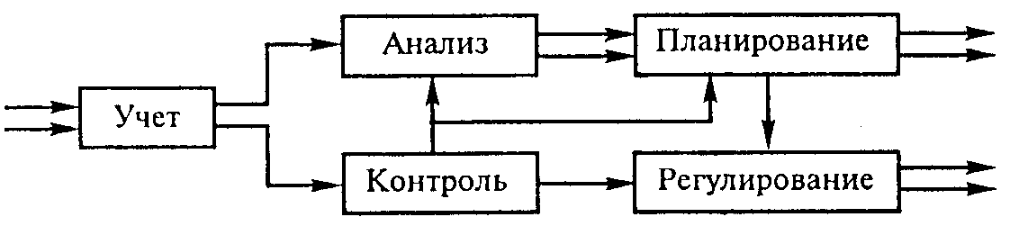
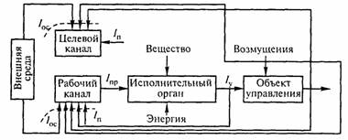
Функциональная модель процесса управления
Входная информация
Выходная информация
Информационная структура системы управления

Slide 4
Количественные и качественные характеристики информации
Подходы к оценке качества информации
Статистический подход – основное внимание обращается на распределение вероятности появления отдельных событий и построение на его основе обобщенных характеристик, позволяющих оценить количество информации в одном событии либо в их совокупности. Количественной мерой информации стала энтропия.
Семантический подход – базируется на смысловом содержании информации. Семантика – изучение связей между знакосочетаниями, входящими в состав какого-либо формализованного языка, и их интерпретациями (истолкованиями) в терминах той системы понятий и представлений, формализацией которого служит данный язык.
Семиотика- комплекс научных теорий, изучающих свойства знаковых систем, т.е. систем конкретных или абстрактных объектов, с каждым из которых сопоставлено некоторое значение.
Прагматический подход – анализ ценности информации с точки зрения потребителя. Ценность информации связывают со временем.

Slide 5
Передача равновероятных сообщений
M – сообщений
n - длина сообщения
f - число сведений линейно зависит от длины кода
f = kn
где k – коэффициент пропорциональности
Полагаем, что система счисления (основание кода) К конечна
Число передаваемых сообщений
М=К^{n}
Учитывая, что f = kn получим d f = kdn
dМ=К^{n} ln K dn dn = d M / К^{n} ln K
dn = d M / M ln K
Отсюда
f = k ln M / ln K = k1 log_{a} M / ln K = k₀ log_{a} M
Где k₀ = k₁ / ln K k₁ = k ln a
При f = 1, М = 2 получим 1= k₀ loga M. Отсюда а=2, k₀ = 1.
Следовательно,
I = log₂ M (формула Хартли)

Slide 6
Информационная технология как составная часть информатики
Информатика – область науки и техники, изучающая информационные процессы и методы их автоматизации
Три уровня информатики
Физический (нижний) – средства вычислительной техники и техники связи
Логический (средний) – информационные технологии
Прикладной (верхний) – идеология применения ИТ для проектирования различных систем
Главная задача информатики: методологическое обоснование построения информационной модели объекта, явления процесса.
Использование этой модели осуществляется на основе реализации информационных процессов и соответствующих им технологий
Переход от информационного описания предметной области к представлению ее на уровне данных осуществляется на основе декомпозиции, абстракции, агрегирования

Slide 7
Декомпозиция на основе ООП: выделение понятий объект, класс, экземпляр
Объект – абстракция множества предметов реального мира, обладающих одинаковыми характеристиками и законами поведения
Атрибут – специальные объекты, посредством которых можно задать правила описания свойств других объектов
Экземпляр объекта – конкретный элемент множества
Класс –множество предметов реального мира, связанных общностью структуры и поведением
Элемент класса – конкретный элемент данного множества

Slide 8
Объектно-ориентированный подход
Инкапсуляция – сокрытие данных и методов (действий с объектом) в качестве собственных ресурсов объекта
Полиморфизм – способность объекта принадлежать более чем одному типу
Наследование – возможность добавления или переопределения данных и методов
Методы обогащения информации
Структурное обогащение предполагает изменение параметров сообщения, отображающего информацию в зависимости от частотного спектра исследуемого процесса, скорости обслуживания источников информации и требуемой точности
При статистическом обогащении осуществляют накопление статистических данных и обработку выборок из генеральных совокупностей накопленных данных.
Семантическое обогащение означает минимизацию логической формы, исчислений и высказываний, выделение и классификацию понятий, содержания информации, переход от частных понятий к более общим. В итоге семантического обогащения удается обобщенно представить обрабатываемую либо передаваемую информацию и устранить логическую противоречивость в ней.
Прагматическое обогащение является важной ступенью при использовании информации для принятия решения, при котором из полученной информации отбирается наиболее ценная, отвечающая целям и задачам пользователя

Slide 9
Декомпозиция
Декомпозиция – разбиение системы (программы, задачи) на компоненты, объединение которых позволяет решить данную задачу.
1. Представление о решаемой проблеме
определение и декомпозиция общей цели исследования;
выделение проблемы из среды, определение ее ближнего и дальнего окружения;
описание воздействующих факторов.
2. Построение дерева целей и дерева функций
полноты
простоты
Компромисс достигается с помощью четырёх основополагающих понятий:
существенности
элементарности
постепенной детализации модели;
итеративности

Slide 10
Наиболее часто применяемые стратегии декомпозиции:
Функциональная декомпозиция
Декомпозиция по жизненному циклу
Декомпозиция по физическому процессу
Декомпозиция по подсистемам (структурная декомпозиция) Декомпозиция по входам для организационно-экономических систем
Декомпозиция по типам ресурсов, потребляемых системой
Декомпозиция по конечным продуктам системы
Декомпозиция деятельности человека
Модули – части, реализующие выделяемые подзадачи
Следствие декомпозиции задач - независимость модулей (улучшение или исправление мелких ошибок)
Правила декомпозиции
Каждая подзадача должна иметь один и тот же уровень рассмотрения
Каждая подзадача может быть решена независимо
Полученные решения могут быть объединены вместе, позволяя решить исходную задачу.

Slide 11
Абстракция как инструмент декомпозиции
Абстракция позволяет правильно выбрать нужные компоненты для декомпозиции.
Способы абстрагирования
Абстракция через параметризацию
Абстракция через спецификацию
Абстракция через параметризацию – выделение формальных параметров с возможностью их замены на фактические в различных контекстах. Выделение формальных параметров позволяет абстрагироваться от конкретного приложения и базируется на общности определенных свойств конкретных приложений
Абстракция через спецификацию – позволяет абстрагироваться от внутренней структуры до уровня знания свойств внешних проявлений (результата). Внешние свойства компонента указывают путем описания внешних связей, требований эффектов
Внешние связи – это связи различной природы данного компонента с окружением
Требования (requires) – это условия, которые должны быть выполнены для правильного использования компонента
Эффекты – условия, которым удовлетворяют внешние проявления (результаты) компонента

Slide 12
Конкретные приложения
Процедурная абстракция
Абстракция данных
Абстракция через итерацию
Процедурная (функциональная) абстракция позволяет расширить возможности виртуальной машины новой операцией
Абстракция данных состоит из набора объектов и набора операций, характеризующих поведение этих объектов
Абстракция через итерацию дает возможность не рассматривать информацию, не имеющую прямого отношения к управляющему потоку или циклу
Агрегирование - процесс объединения предметов в некоторую группу как в целях классификации, так и для обеспечения взаимодействия компонентов информационной системы
При проектировании информационных систем используют 2 подхода:
Функционально-структурный
Объектно-ориентированный

Slide 13
Задачи информационной технологии
Цель
Предмет
Средства
Методология любой технологии
Декомпозиция производственного процесса
Реализация последовательности выполнения операций
Технологическая документация
Этапы развития технологии
Совершенствование существующей технологии
Отказ от существующей технологии

Slide 14
Можно выделить три уровня рассмотрения информационных технологий:
первый уровень - теоретический. Основная задача — создание комплекса взаимосвязанных моделей информационных процессов, совместимых параметрически и критериально;
второй уровень - исследовательский. Основная задача -разработка методов, позволяющих автоматизировано конструировать оптимальные конкретные информационные технологии;
третий уровень — прикладной, который целесообразно разделить на две страты: инструментальную и предметную.
Инструментальная страта (аналог - оборудование, станки, инструмент) определяет пути и средства реализации информационных технологий, которые можно разделить на методические, информационные, математические, алгоритмические, технические и программные.
Предметная страта связана со спецификой конкретной предметной области и находит отражение в специализированных информационных технологиях, например, организационное управление, управление технологическими процессами, автоматизированное проектирование, обучение и др.

Slide 15
ИНФОРМАЦИОННЫЕ ТЕХНОЛОГИИ КАК СИСТЕМА
Конкретная информационная технология определяется в результате компиляции и синтеза базовых технологических операций, специализированных технологий и средств реализации.
Технологический процесс — часть информационного процесса, содержащая действия (физические, механические и др.) по изменению состояния информации.
Информационная технология базируется на реализации информационных процессов, разнообразие которых требует выделения базовых, характерных для любой информационной технологии.
Базовый технологический процесс основан на использовании стандартных моделей и инструментальных средств и может быть использован в качестве составной части информационной технологии.
К их числу можно отнести: операции извлечения, транспортировки, хранения, обработки и представления информации.
Среди базовых технологических процессов выделим:
извлечение информации;
транспортирование информации;
обработку информации;
хранение информации;
представление и использование информации.

Slide 16
Технологии сбора информации
Процесс сбора информации представляет собой деятельность субъекта, целью которого является получение сведений об интересующем его объекте.
Из изложенного выше следует вывод, что система сбора информации может представлять собой сложный программно-аппаратный комплекс. Как правило, современные системы сбора информации не только обеспечивают кодирование информации и ее ввод в ЭВМ, но и выполняют предварительную (первичную) обработку этой информации.
Сбор информации - это процесс получения информации из внешнего мира и приведение ее к виду, стандартному для прикладной информационной системы. Обмен информацией между воспринимающей информацию системой и окружающей средой осуществляется посредством сигналов.
Особое значение при этом придается достоверности, полноте и своевременности первичной информации. На предприятии сбор и регистрация информации происходят при выполнении различных операций. Сначала информацию собирают, затем ее фиксируют. Учетные данные могут возникать на рабочих местах в результате подсчета количества обработанных деталей, прошедших сборку узлов, изделий, выявление брака и т.д.

Slide 17
Пример
Перечислим свойства массива патентной информации, которые делают ее наиболее предпочтительной для целей анализа тенденций в научно-технической сфере (НТС).
Во-первых, это полнота. Подавляющее большинство новых научно-технических идей описаны в патентных документах. Патентный фонд охватывает всю научно-техническую деятельность человека.
Во-вторых, оперативность. В соответствии с международным юридическим статусом патентных документов они являются первыми опережающими публикациями.
В-третьих, достоверность. Реальная осуществимость предлагаемого в патенте технического решения и возможность получения обещанного эффекта подтверждаются вневедомственной экспертизой, и за них несет юридическую и материальную ответственность патентовладелец.
В-четвертых, формализованность. Патентный фонд всех основных стран классифицирован по единой для них международной классификации изобретений.

Slide 18
Каналы получения информации:
Неформальные каналы устанавливаются между отправителем и потребителем информации непосредственно (личные встречи, беседы, телефонные разговоры, переписка и т.п.)
Формальные каналы устанавливаются через специально созданные обществом организации и учреждения (систему печатных изданий, библиотеки информационные службы).
Формальный канал: курьером, по почте, по факсу, телеграфу.
Неформальный канал: телефонная связь, радио-телефонная связь.
Процесс сбора информации связан с переходом от реального представления предметной области к его описанию в формальном виде и в виде данных, которые отражают это представление.
Источниками данных в любой предметной области являются объекты и их свойства, процессы и функции, выполняемые этими объектами или для них.

Slide 19
Любая предметная область рассматривается в виде трех представлений:
реальное представление предметной области;
формальное представление предметной области;
информационное представление предметной области.
При сборе (извлечении) информации важное место занимают различные формы и методы исследования данных:
поиск ассоциаций, связанных с привязкой к какому-либо событию;
обнаружение последовательностей событий во времени;
выявление скрытых закономерностей по наборам данных путем определения причинно-следственных связей между значениями определенных косвенных параметров исследуемого объекта (ситуации, процесса);
оценка важности (влияния) параметров на развитие ситуации;
классифицирование (распознавание), осуществляемое путем поиска критериев, по которым можно было бы относить объект (события, ситуации, процессы) к той или иной категории;
кластеризация, основанная на группировании объектов по каким-либо признакам;
прогнозирование событий и ситуаций.
Задача сбора информации не может быть решена в отрыве от других задач, в частности, задачи обмена информацией (передачи).

Slide 20
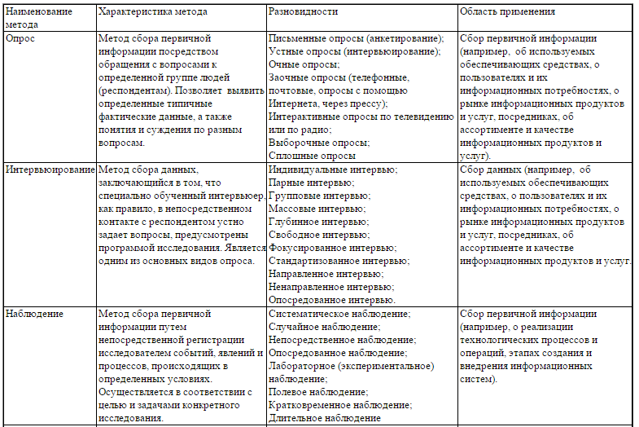
МЕТОДЫ СБОРА ИНФОРМАЦИИ

Slide 21
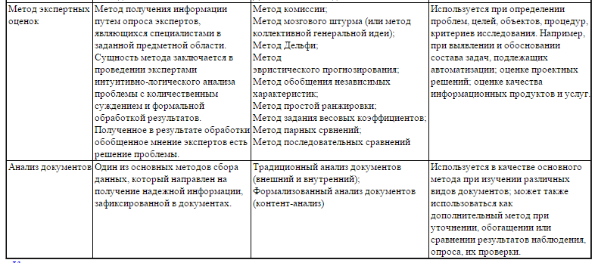

Slide 22
Транспортирование информации
Основным физическим способом реализации операции транспортировки является использование локальных сетей и сетей передачи данных.
Системы передачи данных предназначены для перемещения данных с одного места (передатчик) в другое (приемник). Во всех таких системах можно выделить 5 компонент:
(1) посылающие устройства,
(2) приемно-передающие периферийные устройства,
(3) коммуникационные каналы,
(4) принимающие устройства,
(5) коммуникационное программное обеспечение.

Slide 23
3. Коммуникационные каналы
  Телефонные линии
  Коаксиальный кабель
  Оптическое волокно
  Спутники
  Радиосистемы
2. Передающие периферийные устройства
  Модем
  Факс
  Мультиплексор
  Комм. процессор
2. Приемные периферийные устройства
  Модем
  Факс
  Мультиплексор
  Комм.процессор
1. Посылающие устройства
  Терминал
  Микро ЭВМ
  Мини ЭВМ
  Большая ЭВМ
  Устройства ввода-вывода
4. Принимающие устройства
  Компьютеры
5. Коммуникационное программное обеспечение

Slide 24
Приемно-передающие устройства
Компьютеры как посылающие и принимающие устройства играют главную инициирующую роль в этом процессе, однако основными действующими лицами при передаче данных являются приемно-передающие устройства и коммуникационные каналы. Рассмотрим несколько различных типов таких устройств.
Модем. Компьютеры хранят и обрабатывают данные в дискретной (двоичной, цифровой) форме. В тоже время телефонные линии предназначены для передачи голоса с помощью аналогового сигнала. Основное предназначение модема (модулятор/демодулятор) - преобразование цифрового сигнала в аналоговый (модуляция на передающей стороне) и обратно (демодуляция на принимающей стороне), обеспечивая связь компьютеров по телефонным линиям.
Факс-модем. Многие модемы имеют возможности факсов. При использовании специальных программ, они позволяют посылать документы на обычный факс или на другой компьютер без необходимости их предварительно распечатывать.
Мультиплексор. Это устройство используется как единая точка входа для многих компьютеров и других устройств в высокоскоростной канал.
Коммуникационный процессор. При большом объеме передачи данных используются коммуникационные процессоры (front-end processor - FEP). Их задача - освободить процессор компьютера от большой работы по координации и управлению передачей данных.

Slide 25
Протоколы передачи данных
Протокол передачи данных - это набор правил и процедур, регулирующих обмен данными между системами.
Для стандартизации протоколов была создана международная организация по стандартизации (ISO - International Standards Organization) Она ввела понятие архитектуры открытых систем (OSI - Open Systems Interface Architecture)
Физический уровень реализует физическое управление и относится к физической цепи, например телефонной, по которой передается информация.
Канальный уровень. На этом уровне осуществляется управление звеном сети (каналом) и реализуется пересылка блоков (совокупности битов) информации по физическому звену.
Сетевой уровень относится к виртуальной (воображаемой) цепи, которая не обязана существовать физически.
Транспортный уровень. Первые три уровня образуют общую сеть, в которой коллективно могут работать многие пользователи. Контролируется очередность пакетов сообщений и их принадлежность.
Сеансовый уровень. В некоторых случаях трудно организовать процесс взаимодействия между пользователями из-за обилия способов такого взаимодействия. Для устранения этих трудностей на данном уровне координируются и стандартизируются процессы установления сеанса, управления передачей и приемом пакетов сообщений, завершения сеанса.

Slide 26
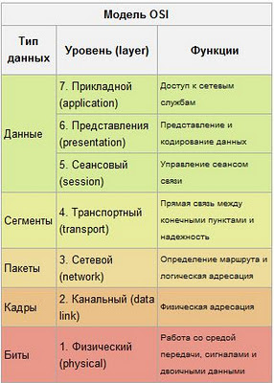
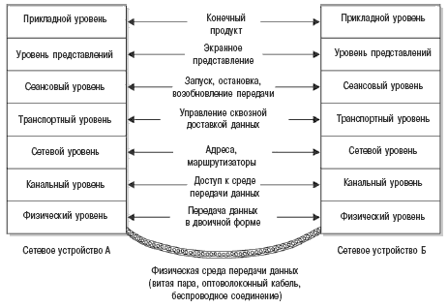
Управление представлением. Программные средства этого уровня выполняют преобразования данных из внутреннего формата передающего компьютера во внутренний формат компьютера-получателя, если эти форматы отличаются друг от друга (например, IBM PC и DEC).
Прикладной уровень относится к функциям, которые обеспечивают поддержку пользователю на более высоком прикладном и системном уровнях

Slide 27
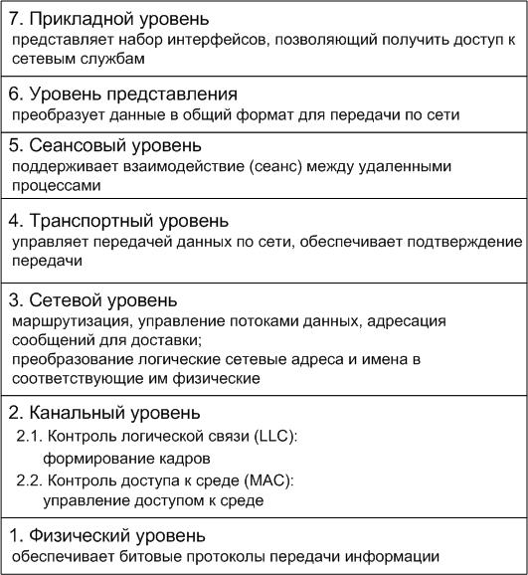
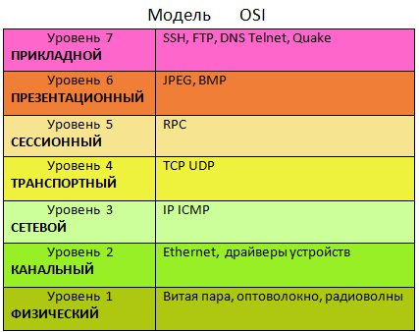

Slide 28
Программное обеспечение
Коммуникационные программы управляют передачей данных и могут выполняться либо главным компьютером, либо коммуникационным процессором.
Каждая такая программа выполняет одну или несколько из следующих основных функций:
Управление соединением - соединение и разъединение различных устройств, автоматический набор номера и ответ по телефонной линии, ограничение доступа для санкционированных пользователей, установка таких параметров соединения, как скорость, режим, направление передачи.
Управление сетью - опрос устройств на предмет готовности принимать или посылать данные, обслуживание очереди входящих и исходящих данных, определение системных приоритетов, определение адресата для сообщения, ведение журналов использования сети и ошибок.
Передача данных и файлов - управление передачей данных, файлов и сообщений между различными программами, работающими на разных ЭВМ.
Выявление и обработка ошибок - проверка данных на правильность передачи, чтобы убедиться, что посланные данные дошли без ошибок, а при необходимости - исправить ошибку или запросить повторную передачу.
Обеспечение безопасности передачи - защита данных от несанкционированного доступа во время их передачи.

Slide 29
Коммуникационные каналы и их использование
Коммуникационный канал соединяет передатчик и приемник в сети передачи данных. Соединение может осуществляться по линии (например, телефонным проводам, коаксиальному оптоволоконному кабелю), которая физически соединяет два устройства, или может использовать спутниковую, микроволновую, сотовую радиосвязь, инфракрасные лучи.

Slide 30
0
1
0
1
0
1
0
Цифровой сигнал
Модулирование по частоте
Модулирование по амплитуде

Slide 31
Приемное устройство
Передающее устройство
S A L E
10100111 11010010 10011010 10010111
SALE
Приемное устройство
1111
0100
1000
0111
0010
1001
1111
1001
Передающее устройство

Slide 32
Асинхронная и синхронная передача
Приемное устройство
Передающее устройство
Start
Символ
Stop
Start
Символ
Stop
Start
Сообщение
Stop

Slide 33
Симплексная и дуплексная передача
Симплексный канал (simplex)
Полнодуплексные каналы (full-duplex)
Полоса пропускания канала (bandwidth)

Slide 34
Тип канала | Стоимость | Простота установки | Простота обслуживания
Телефонные линии | Низкая | Просто | Просто
Коаксиальный кабель | Средняя | Средняя | Средняя
Оптическое волокно | Высокая | Трудно | Просто
Микроволновая радиосвязь | Средняя | Трудно | Просто
Спутниковая связь | Средняя | Трудно | Просто
Тип канала | Качество передачи | Скорость, относит. ед. | Полоса пропускания
Телефонные линии | Плохое | 1 | Средняя
Коаксиальный кабель | Хорошее | 25 | Широкая
Оптическое волокно | Высокое | 2000 | Широкая
Микроволновая радиосвязь | Хорошее | 20 | Широкая
Спутниковая связь | Хорошее | 20 | Широкая

Slide 35
ОРГАНИЗАЦИЯ ТЕЛЕКОММУНИКАЦИОННЫХ СЕТЕЙ

Slide 36
Способы коммутации
A
F
КМ
1
КМ
2
3
4
КМ
5
B
7
6
КМ
КМ
8
C
E
D

Slide 37
Пакет - это часть сообщения, снабженная стандартной информацией об отправителе, приемнике, его месте в сообщении
Коммутационные машины
Повторитель (repeater) соединяет однотипные сети, ретранслируя все принимаемые пакеты из одной сети в другую и обратно
Мост (bridge) напротив, позволяет соединять разнотипные сети с различными системами сигналов, преобразуя пакеты из одного стандарта в другой
Маршрутизатор (router) занимается распределением сообщений, направляя их по различным каналам в зависимости от места расположения получателя каждого пакета и скопившихся в каналах очередей, так что пакеты, составляющие одно сообщение, могут доходить до получателя по различным маршрутам

Slide 38
ОБРАБОТКА ДАННЫХ В СЕТЯХ
Централизованная, децентрализованная и распределенная обработка данных
Централизованная обработка
Центральная ЭВМ
Терминалы пользователей

Slide 39
Децентрализованная обработка
Центральная ЭВМ
Распределенная обработка
Центральная ЭВМ

Slide 40
Распределенная организация данных
Единая БД ABC
Часть БД A
ЭВМ 1
ЭВМ 1
ЭВМ 2
ЭВМ 3
ЭВМ 4
ЭВМ 2
ЭВМ 3
ЭВМ 4
Часть БД B
Часть БД C
БД
AВС
Часть БД AC
ЭВМ 1
ЭВМ 1
ЭВМ 2
ЭВМ 3
ЭВМ 4
ЭВМ 2
ЭВМ 3
ЭВМ 4
БД
AВС
БД
AВС
Часть БД AB
Часть БД BC

Slide 41
ТИПЫ КОММУНИКАЦИОННЫХ СЕТЕЙ
Локальные сети
Звезда
Кольцо
Иерархическая
B
B
A
A
C
A
C
H
HUB
D
H
D
B
C
G
E
G
E
D
E
F
G
H
F
F
Шина
Гибридная
A
B
C
D
A
G
H
D
B
E
F
G
H
F
E
C

